Slide 1


Slide 2
UX (User Experience Design)
Diseño de Experiencia de Usuario
Filosofía de Diseño basada en las necesidades, objetivos, motivaciones y capacidades de los usuarios.
Nace en la década de los 40’ y se fortalece en los 90’.
Fue el Ingeniero del MIT, Donald Norman (actualmente Director en The Design Lab de University of California, San Diego) quien acuñó y propuso el término más amplio del concepto actual de Experiencia del Usuario.

Slide 3
Proceso de UX
Conocer a fondo a los clientes finales.
Diseñar un producto que resuelva sus necesidades.
Poner a prueba lo diseñado.

Slide 4
UI(User Interface Design)
Diseño de Interfaz
Nueva tendencia en el diseño Web
Look and Feel
Mejorar interacción Usuario - Dispositivo.
Lo que sucede en la pantalla.

Slide 5
Proceso
Recopilación de Requisitos de Funcionalidad
Análisis de usuarios y tareas
Arquitectura del desarrollo
Creación de Prototipos
Pruebas de Usabilidad
Diseño Gráfico de Interfaz de Usuario.
Mantenimiento de Software.

Slide 6
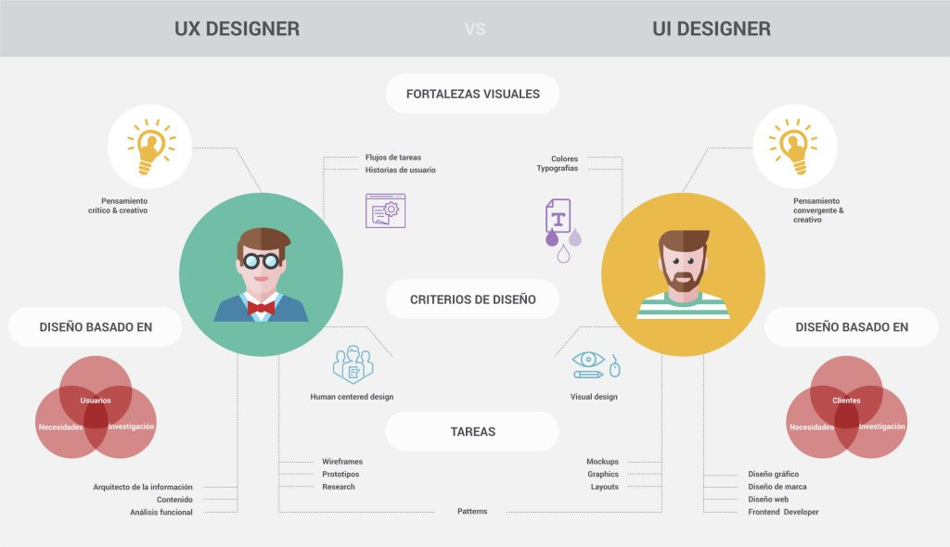
Características

Slide 7
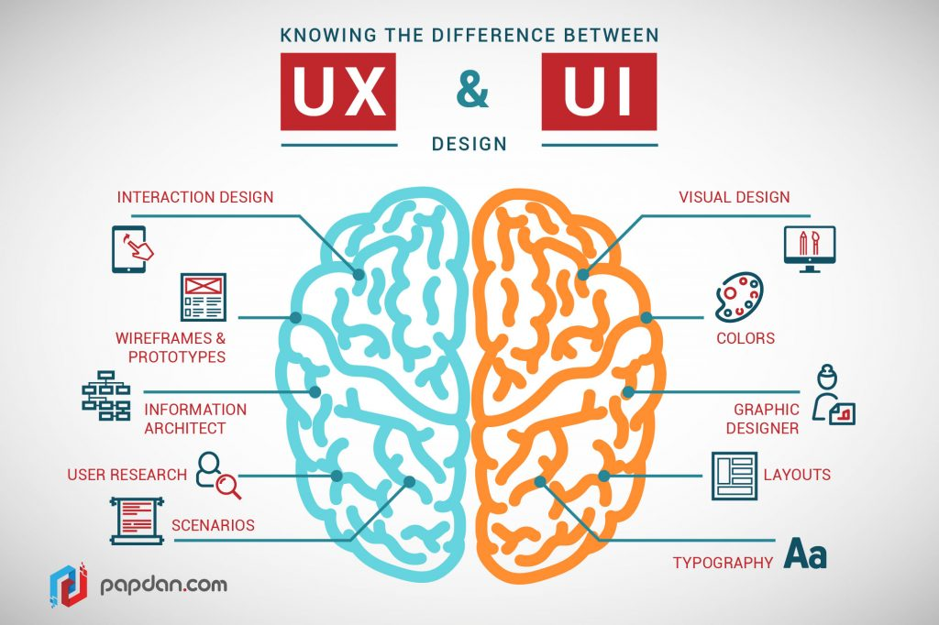
Diferencias

Slide 8
Herramientas
https://balsamiq.com/
https://pencil.evolus.vn/
https://www.axure.com/
Pruebas A/B
http://www.desinion.com/
Visual Website Optimizer

Slide 9
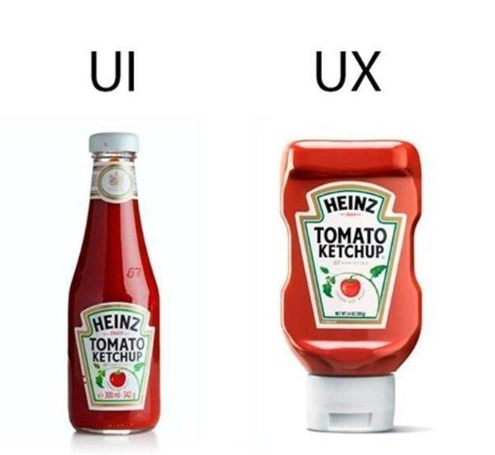
Ejemplo Práctico
https://www.quora.com/topic/User-Experience-Design

Slide 10
Caso de Estudio
Proyecto Herramienta Gestión de Campañas

Slide 11
Información Adicional
https://generalassemb.ly/blog/top-user-experience-design-books/
http://www.kambrica.com/blog/ui-ux-ixd-cual-es-la-diferencia/

Slide 12
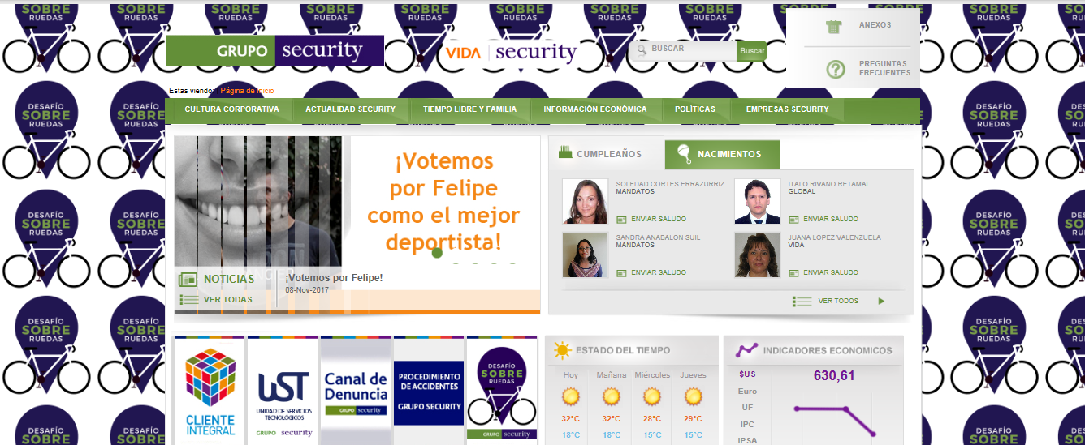
Y recuerda… imagen vale más que mil palabras

